Slide 1

Seminario: BDD y Arquitectura Hexagonal

Slide 2
Que es la arquitectura Hexagonal
Que es DDD?
Que es BDD?
Lenguaje Gherkin
Ejemplo

Slide 3
Arquitectura hexagonal
Intención
La intención de la Arquitectura Hexagonal no es otra que permitir que una aplicación sea usada de la misma forma por usuarios, programas, pruebas automatizadas o scripts, y sea desarrollada y probada de forma aislada(isolated) de sus eventuales dispositivos y bases de datos en tiempo de ejecución.
Motivación
Una de las grandes pesadillas en las aplicaciones de software ha sido la infiltración de la lógica del negocio en el código de la interfaz de usuario. Esto trae múltiples problemas:
Dificulta la automatización de pruebas.
Impide el cambio de uso de la aplicación.
Dificulta o impide el uso por otro programa.
Otro gran problema es el acoplamiento con detalles de infraestructura como la base de datos.

Slide 4
La Solucion
La solución
La Arquitectura Hexagonal, dada a conocer por Alistair Cockburn — y también conocida como arquitectura de puertos y adaptadores — , tiene como principal motivación separar nuestra aplicación en distintas capas o regiones con su propia responsabilidad. De esta manera consigue desacoplar capas de nuestra aplicación permitiendo que evolucionen de manera aislada. Además, tener el sistema separado por responsabilidades nos facilitará la reutilización.
Gracias a este desacoplamiento obtenemos también la ventaja de poder testear estas capas sin que intervengan otras externas, falseando el comportamiento con dobles de pruebas, por ejemplo.
Esta arquitectura se suele representar con forma de hexágono, pero el número de lados no es lo que importa, sino lo que estos representan. Cada lado representa un puerto hacia dentro o fuera de la aplicación. Por ejemplo, un puerto puede ser el HTTP, y hacer peticiones a nuestra aplicación, otro puerto puede ser el SOAP y también hace peticiones a la aplicación. Otro puede ser un servidor de base de datos en donde persistir los datos de nuestro dominio.

Slide 5
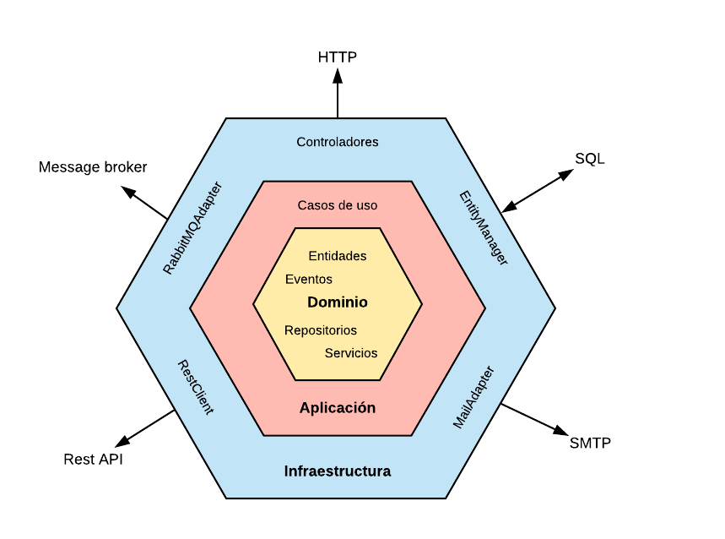
Insert

Slide 6
DDD
Al ser una arquitectura que fomenta que nuestro dominio sea el núcleo de todas las capas (o regiones), y que no se acople a nada externo, encaja muy bien con la idea de DDD.
Podríamos decir que DDD se basa en la Arquitectura Hexagonal como pilar central en términos de arquitectura.

Slide 7
Que es DDD?
Domain Driven Design (desde ahora DDD) es un enfoque de desarrollo de software utilizado por Eric Evans en su libro “ Domain-Driven Design — Tackling Complexity in the Heart of Software, 2004”. Representa distintas claves, terminología y patrones utilizados para desarrollar software donde el dominio es lo más central e importante de una determinada organización.
Sus principios se basan en:
Colocar los modelos y reglas de negocio de la organización, en el core de la aplicación
Basar nuestro dominio complejo, en un modelo de software.
Se utiliza para tener una mejor perspectiva a nivel de colaboración entre expertos del dominio y los desarrolladores, para concebir un software con los objetivos bien claros.

Slide 8
Ventajas
Comunicación efectiva entre expertos del dominio y expertos técnicos a través de Ubiquitous Languge.
Foco en el desarrollo de un área dividida del dominio (subdominio) a través de Bounded Context’s.
El software es más cercano al dominio, y por lo tanto es más cercano al cliente.
Código bien organizado, permitiendo el testing de las distintas partes del dominio de manera aisladas.
Lógica de negocio reside en un solo lugar, y dividida por contextos.
Mantenibilidad a largo plazo.

Slide 9
Desventajas
Aislar la lógica de negocio con un experto de dominio y el equipo de desarrollo suele llevar mucho esfuerzo a nivel tiempo.
Necesitamos un experto de dominio —¿ DDD sin Domain-Experts?
Una curva de aprendizaje alta, con patrones, procedimientos,…
Este enfoque solo es sugerido para aplicaciones donde el dominio sea complejo, no es recomendado para simples CRUD’s.

Slide 10
Que es BDD?
BDD refiere a Behavior Driven Development, o sea, desarrollo dirigido por comportamiento. Como bien lo indica su nombre, no se trata de una técnica de testing, sino que es una estrategia de desarrollo (así como TDD, que es test driven development). Lo que plantea es definir un lenguaje común para el negocio y para los técnicos, y utilizar eso como parte inicial del desarrollo y el testing. Por esto es que es importante que vos como tester entiendas bien qué es BDD.
BDD y TDD
A mí me gusta ver BDD como una evolución del TDD. En TDD se enfoca a la prueba unitaria, en cambio en BDD se enfoca en la prueba de más alto nivel, la prueba funcional, la de aceptación, el foco está en cumplir con el negocio y no solo con el código. Ambos enfoques podrían convivir, ya que se podría especificar una prueba de aceptación, y luego refinar en pruebas unitarias al momento de codificar esa funcionalidad en las distintas capas. Tal vez una ventaja clara de BDD es que los desarrolladores se enfocan en ver qué es lo que tiene que funcionar y de qué forma a nivel de negocio.
BDD en metodologías ágiles
Esta estrategia encaja bien en las metodologías ágiles, ya que generalmente en ellas se especifican los requerimientos como historias de usuario. Estas historias de usuario deberán tener sus criterios de aceptación, y de ahí se desprenden pruebas de aceptación, las cuales pueden ser escritas directamente en lenguaje Gherkin (leer lo que sigue).

Slide 11
Scenario: Como [usuario concreto] quiero [realizar acción concreta] para [resultado o beneficio]
Lenguaje común para negocio y técnicos: Gherkin
Gherkin es un lenguaje común, que lo puede escribir alguien sin conocimientos en programación, pero que lo puede comprender también un programa, de forma tal de utilizarlo como especificación de pruebas. Típicamente, estas pruebas se van a guardar en archivos “.feature”, los cuales deberían estar versionados junto al código fuente del sistema que se está probando
Supongamos que nos interesa modelar el comportamiento de un cajero cuando queremos extraer dinero:
Creamos dentro de la carpeta un archivo con extensión .feature (por ejemplo “extraer-dinero.feature”).
Definimos un título que diga qué es la funcionalidad, algo como: “Feature: Extracción de dinero”.
Comenzamos a escribir escenarios para nuestra funcionalidad.
Scenario: Como [usuario concreto] quiero [realizar acción concreta] para [resultado o beneficio]

Slide 12
Ejemplo
Scenario: Como usuario existente y habilitado del cajero, quiero realizar una extracción para obtener dinero. Given Me autentiqué con una tarjeta habilitada And El saldo disponible en mi cuenta es positivo And El cajero tiene suficiente dinero And El cajero tiene papel suficiente para imprimir recibos When Introduzco la tarjeta en el cajero And Escribo en el teclado el pin de la tarjeta And Presiono el botón de confirmar pin And Presiono el botón próximo a la opción extraer dinero And Ingreso una cantidad menor o igual a mi saldo disponible And Presiono el botón de confirmar extracción And Presiono el botón de confirmar imprimir recibo

Slide 13

Dudas y preguntas?

Slide 14
Muchas gracias
Cualquier duda o consulta me escriben
Dante Panella
Dante.panella@neoris.com

Slide 15
www.neoris.com
Dante Panella
Master
Dante.panella@neoris.com

